Slide 1
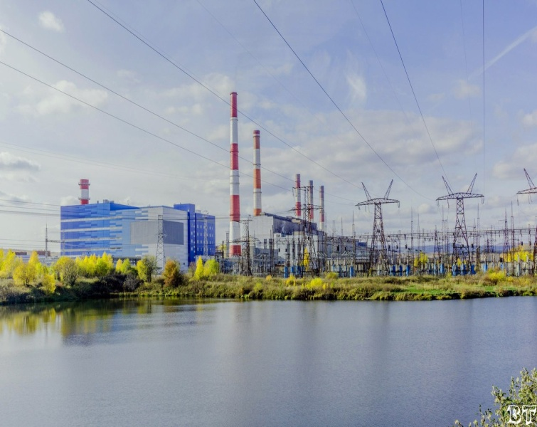
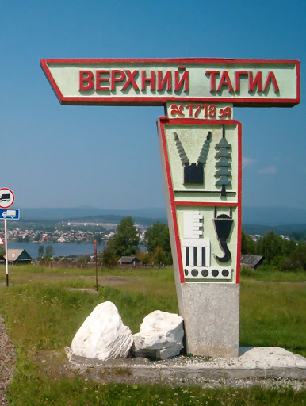
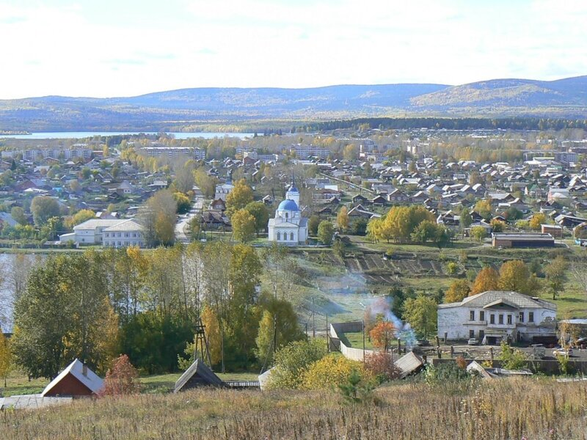
БЮДЖЕТ ДЛЯ ГРАЖДАН
к решению Думы городского округа Верхний Тагил от 21.05.2020 года № 45/1 «Об утверждении отчета об исполнении бюджета городского округа Верхний Тагил за 2019 год»

Slide 2
В целях реализации принципа прозрачности, открытости бюджета и информирования граждан о расходовании средств бюджета городского округа Верхний Тагил разработана информационная брошюра «Бюджет для граждан», в которой кратко и доступно отражены основные показатели отчета об исполнении бюджета городского округа Верхний Тагил за 2019 год. Данная информация позволит гражданам составить представление об источниках формирования доходов бюджета городского округа Верхний Тагил, направлениях расходования бюджетных средств в 2019 году и сделать выводы об эффективности использования бюджетных средств.
Основной целью бюджетной политики городского округа Верхний Тагил является обеспечение сбалансированности местного бюджета и повышение качества управления бюджетным процессом.
Мы надеемся на заинтересованное внимание жителей города Верхний Тагил к процессу исполнения бюджета. Также мы постарались просто и понятно изложить основные показатели местного бюджета.
С уважением, Глава городского округа Верхний Тагил В.Г. Кириченко
Уважаемые жители городского округа
Верхний Тагил!

Slide 3
Основные понятия :
Бюджет- форма образования и расходования денежных средств, предназначенных для финансового обеспечения задач и функций государства и местного самоуправления
Доходы бюджета – поступающие в бюджет денежные средства, за исключением источников финансирования дефицита бюджета
Расходы бюджета – выплачиваемые из бюджета денежные средства, за исключением источников финансирования дефицита бюджета
Дефицит бюджета - превышение расходов бюджета над доходами
Профицит бюджета – превышение доходов бюджета над его расходами
Налоги – часть доходов граждан и организаций, которые они обязаны заплатить государству
Неналоговые доходы – платежи в виде штрафов, санкций за нарушение законодательства, платежи за пользование имуществом государства, средства самообложения граждан
Безвозмездные поступления - средства, которые поступают в бюджет безвозмездно (денежные средства, поступающие из вышестоящего бюджета, а также безвозмездные перечисления от физических и юридических лиц)
Муниципальный долг – сумма задолженности муниципального образования внутренним кредиторам
Межбюджетные трансферты - денежные средства, направляемые из одного уровня бюджетной системы в другой:
Дотация – безвозмездная помощь государства
Субвенции – предоставляются на финансирование «переданных» другими публично-правовыми образованиями полномочий
Субсидии – предоставляются на условиях долевого софинансирования расходов других бюджетов

Slide 4
Перечень муниципальных программ, реализованных в 2019 году
1. Обеспечение общественной безопасности на территории городского округа Верхний Тагил на 2017 - 2020 гг.
2. Социальная поддержка населения в городском округе Верхний Тагил на 2017-2020гг.
3. Развитие дорожного хозяйства, связи, информационных технологий в городском округе Верхний Тагил на 2017-2019г
4. Развитие жилищно-коммунального хозяйства и повышение энергетической эффективности в городском округе
Верхний Тагил на 2017-2019гг.
5. Подготовка документов территориального планирования, градостроительного зонирования и документации по
планировке территории городского округа Верхний Тагил на 2019- 2024гг.
6. Развитие системы образования в городском округе Верхний Тагил на 2017-2020гг.
7. «Жилище» городского округа Верхний Тагил на 2017-2020гг.
8. Развитие культуры и искусства в городском округе Верхний Тагил на 2017-2019гг.
9. Управление муниципальной собственностью и земельными ресурсами городского округа Верхний Тагил на 2018-2023г
10. Обеспечение рационального и безопасного природопользования в городском округе Верхний Тагил на 2017-2019гг
11. Развитие физической культуры, спорта и молодежной политики в городском округе Верхний Тагил на 2017-2019гг.»
12. Совершенствование муниципального управления на территории городского округа Верхний Тагил на 2019-2024 гг.
13. Управление муниципальными финансами городского округа Верхний Тагил до 2020 года.
14. Развитие гражданской обороны и защиты населения городского округа Верхний Тагил на 2017-2020 гг.
15. Формирование законопослушного поведения участников дорожного движения в городском округе Верхний Тагил
на 2017-2020гг.
16. Формирование комфортной городской среды городского округа Верхний Тагил на 2018-2022 годы
17. Переселение граждан на территории городского округа Верхний Тагил из аварийного жилищного фонда в 2019-2024гг.

Slide 5
Общие характеристики бюджета городского округа
Верхний Тагил
(тыс. рублей)
Показатель | Исполнено за 2018 г. | План на 2019 г. | Исполнено за 2019 г. | Процент исполнения за 2019 г.
Доходы, в том числе | 435 092 | 518 380 | 498 216 | 96,1
Налоговые и неналоговые | 88 979 | 149 721 | 134 910 | 90,1
Безвозмездные поступления | 346 113 | 368 659 | 363 306 | 98,5
Расходы, в том числе | 407 020 | 596 504 | 554 364 | 79,0
Дорожная деятельность | 5 099 | 26 707 | 26 643 | 99,8
Жилищно-коммунальное хозяйство | 10 431 | 37 351 | 31 450 | 84,2
Социальная сфера | 356 069 | 485 064 | 452 051 | 93,2
- образование | 268 780 | 390 610 | 362 171 | 92,7
- культура | 35 641 | 37 591 | 35 910 | 95,5
- социальная политика | 47 002 | 50 833 | 48 174 | 94,8
- физическая культура и спорт | 4 646 | 6 030 | 5 796 | 96,1
Прочие расходы | 35 421 | 47 382 | 44 220 | 93,3
Дефицит (Профицит) | +) 28 072 | -) 78 124 | -) 56 148

Slide 6
Динамика доходов и расходов за 2015 -2019 годы
(тыс.рублей)

Slide 7
Исполнение бюджета по доходам
Доходную часть городского округа Верхний Тагил в 2019 году формировали следующие виды доходов:
Налоговые доходы
Неналоговые доходы
Безвозмездные поступления
Налог на доходы физических лиц
Акцизы
Налоги на совокупный доход
Налог на имущество физических лиц
Земельный налог
Государственная пошлина
Доходы от аренды земли и имущества, находящиеся в государственной или муниципальной собственности
Плата за негативное воздействие на окружающую среду
Доходы от оказания платных услуг казенными учреждениями
Доходы от продажи земли имущества, находящегося в государственной или муниципальной собственности
Штрафы, санкции, возмещение ущерба
Дотации из других бюджетов
Субсидии из других бюджетов
Субвенции из других бюджетов
Иные межбюджетные трансферты

Slide 8
Структура доходов бюджета городского округа Верхний Тагил
за 2019 год

Slide 9
Налоговые и неналоговые доходы бюджета городского округа
Верхний Тагил
(тыс. рублей)
Наименование налога | 2018 г. (факт) | 2019 г. (план) | 2019г. (факт)
Налоговые доходы | 73 386 | 134 462 | 120 563
Налог на доходы физических лиц | 54 392 | 106 543 | 94 115
Акцизы (нефтепродукты) | 4 459 | 11 000 | 10 907
Налог, взимаемый в связи с применением УСН | 1 393 | 2 756 | 2 613
Единый налог на вмененный доход для отдельных видов деятельности | 3 265 | 2 930 | 2 918
Налог взимаемый, в связи с применением патентной системы | 358 | 393 | 479
Налог на имущество физических лиц | 2 601 | 2 900 | 3 026
Земельный налог | 4 325 | 5 499 | 3 765
Государственная пошлина | 2 593 | 2 441 | 2 740
Неналоговые доходы | 15 593 | 15 259 | 14 347
Доходы от использования имущества, находящегося в государственной и муниципальной собственности | 11 774 | 11 174 | 10 237
Платежи при пользовании природными ресурсами | 1 151 | 1 064 | 1 078
Доходы от оказания платных услуг и компенсации затрат государства | 928 | 1 164 | 1 176
Доходы от продажи материальных и нематериальных активов | 1 689 | 1 716 | 1 766
Штрафы, санкции, возмещение ущерба | 51 | 141 | 65
Прочие неналоговые доходы | 0 | 0 | 25
Итого налоговые и неналоговые доходы | 88 979 | 149 721 | 134 910

Slide 10
Объем безвозмездных поступлений в бюджет городского округа
Верхний Тагил за 2019 год
Наименование | 2019г. (план) | 2019г. (факт)
Безвозмездные поступления всего, в том числе | 368 659 | 363 306
Безвозмездные поступления от других бюджетов бюджетной системы | 368 659 | 364 762
Дотации | 1 277 | 1 277
Субсидии | 133 061 | 131 448
Субвенции | 209 283 | 206 999
Иные межбюджетные трансферты | 25 038 | 25 038
Возврат прочих остатков субсидий, субвенций и иных межбюджетных трансфертов, имеющих целевое назначение, прошлых лет из бюджетов городских округов | 0 | - 1 456

Slide 11
Поступление налога на доходы физических лиц в местный бюджет городского округа Верхний Тагил за 2018 - 2019 годы
(тыс.рублей)
Основным доходным источником бюджета городского округа Верхний Тагил является налог на доходы физических лиц. Рост поступлений по налогу связан с увеличением норматива отчислений в местный бюджет (2018 год – 36%; 2019 год 63%)

Slide 12
Структура расходов бюджета городского округа Верхний Тагил
за 2019 год

Slide 13
Расходы бюджета городского округа Верхний Тагил
за 2019 год по разделам классификации расходов бюджетов
(тыс. рублей)
Наименование расходов | 2018 г. (факт) | 2019 г. (план) | 2019г. (факт)
общегосударственные вопросы | 27 178 | 32 998 | 30 946
НАЦИОНАЛЬНАЯ ОБОРОНА | 437 | 493 | 481
НАЦИОНАЛЬНАЯ БЕЗОПАСНОСТЬ И ПРАВООХРАНИТЕЛЬНАЯ ДЕЯТЕЛЬНОСТЬ | 5 140 | 6 430 | 5 923
НАЦИОНАЛЬНАЯ ЭКОНОМИКА | 7 208 | 29 711 | 29 192
ЖИЛИЩНО-КОММУНАЛЬНОЕ ХОЗЯЙСТВО | 10 431 | 37 351 | 31 450
ОХРАНА ОКРУЖАЮЩЕЙ СРЕДЫ | 331 | 3 947 | 3 900
ОБРАЗОВАНИЕ | 268 780 | 390 610 | 362 171
КУЛЬТУРА, КИНЕМАТОГРАФИЯ | 35 641 | 37 591 | 35 910
СОЦИАЛЬНАЯ ПОЛИТИКА | 47 002 | 50 833 | 48 174
ФИЗИЧЕСКАЯ КУЛЬТУРА И СПОРТ | 4 646 | 6 030 | 5 796
СРЕДСТВА МАССОВОЙ ИНФОРМАЦИИ | 215 | 490 | 406
ОБСЛУЖИВАНИЕ ГОСУДАРСТВЕННОГО И МУНИЦИПАЛЬНОГО ДОЛГА | 11 | 20 | 15
ВСЕГО РАСХОДОВ: | 407 020 | 596 504 | 554 364

Slide 14
Исполнение бюджета городского округа Верхний Тагил за 2019 год в разрезе муниципальных программ (тыс. рублей)
Наименование программы | План на 2019г. | Исполнено за 2019г. | % исполнения
Обеспечение общественной безопасности на территории городского округа Верхний Тагил на 2017-2020 г | 926 | 845 | 91,3%
Социальная поддержка населения в городском округе Верхний Тагил на 2017-2020годы | 47 328 | 44 745 | 94,5%
Развитие дорожного хозяйства, связи, информационных технологий в городском округе Верхний Тагил на 2017-2019 годы | 26 774 | 26 332 | 98,3%
Развитие жилищно-коммунального хозяйства и повышение энергетической эффективности в городском округе Верхний Тагил на 2017-2019 гг. | 9 295 | 3 787 | 40,7%
Развитие системы образования в городском округе Верхний Тагил на 2017-2020 годы | 358 208 | 330 696 | 92,3%
Переселение граждан на территории городского округа Верхний Тагил из аварийного жилищного фонда в 2019-2024 годах | 1 989 | 1 989 | 100,0%
Развитие культуры и искусства в городском округе Верхний Тагил на 2017-2019 годы | 51 417 | 49 259 | 95,8%
Управление муниципальной собственностью и земельными ресурсами городского округа Верхний Тагил на 2018-2023 годы | 1 574 | 934 | 59,3%
Обеспечение рационального и безопасного природопользования в городском округе Верхний Тагил на 2017-2019гг. | 9 820 | 9 325 | 95,0%
Развитие физической культуры, спорта и молодежной политики в городском округе Верхний Тагил на 2017-2019гг. | 13 794 | 13 112 | 95,1%
Совершенствование муниципального управления на территории городского округа Верхний Тагил на 2019-2024 годы | 45 607 | 44 172 | 96,9%
Подготовка документов территориального планирования, градостроительного зонирования и документации по планировке территорий городского округа Верхний Тагил на 2019-2024 годы | 1 509 | 1 488 | 98,6%
«Жилище" городского округа Верхний Тагил на 2017-2020 годы | 1 157 | 1 105 | 95,5%
Развитие гражданской обороны и защиты населения городского округа Верхний Тагил на 2017-2020 годы | 6 010 | 5 580 | 92,8%
Формирование законопослушного поведения участников дорожного движения в городском округе Верхний Тагил на 2017-2020 годы | 35 | 35 | 100,0%
Управление муниципальными финансами городского округа Верхний Тагил до 2020 года | 6 135 | 6 055 | 98,7%
Формирование комфортной городской среды городского округа Верхний Тагил на 2018-2022 годы | 330 | 330 | 100,0%
Непрограммные направления деятельности | 14 596 | 14 575 | 99,9%
ВСЕГО РАСХОДОВ: | 596 504 | 554 364 | 92,9

Slide 15
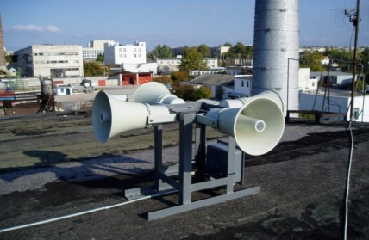
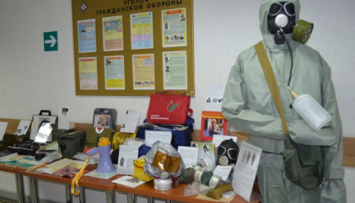
Расходы бюджета по разделам, подразделам классификации
расходов бюджетов
Расходы по разделу 0300 «Национальная безопасность и правоохранительная деятельность» составили 5 923 тыс. рублей, в том числе по подразделам:
Подраздел 0309 «Защита населения и территории от чрезвычайных ситуаций природного и техногенного характера, гражданская оборона» 5 272 тыс. рублей, из них:
*на приобретение табельного имущества, средств связи и прочие средства направлено 3 тыс.рублей
*на совершенствование учебно-материальной базы, на подготовку и обучение населения способам защиты при ЧС
направлено 2 тыс.рублей
*на поддержание в готовности и техническое обслуживание систем оповещения , информирования населения об
угрозе ЧС направлено 153 тыс.рублей
*на разработку Плана действий по предупреждению и ликвидации ситуации направлено 80 тыс.рублей
*на обеспечение деятельности подразделений по гражданской обороне направлено 20 тыс.рублей
*на обеспечение деятельности ЕДДС направлено 5 007 тыс.рублей
*на обеспечение безопасности людей на водных объектах направлено 7 тыс.рублей

Slide 16
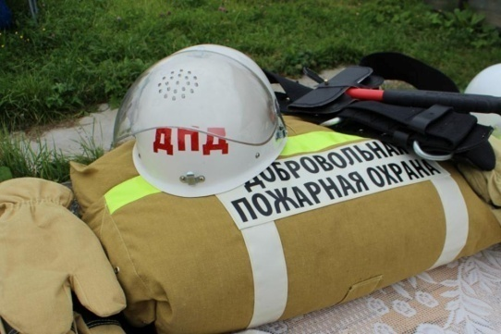
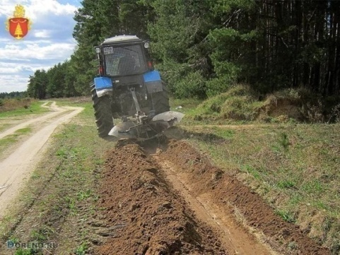
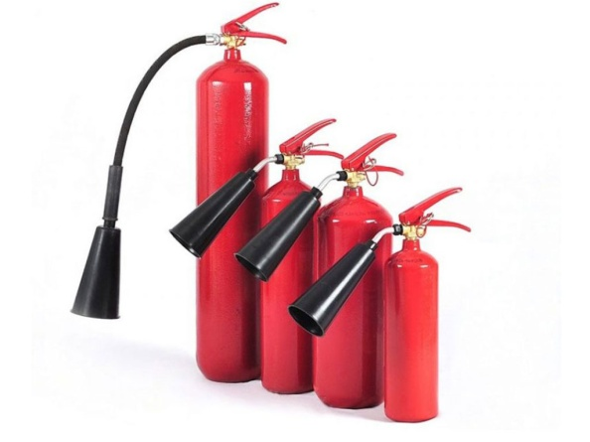
Подраздел 0310 «Обеспечение пожарной безопасности» 308 тыс. рублей, из них:
* на обеспечение деятельности добровольной пожарной дружины направлено
3 тыс.рублей
* на восстановление, ремонт объектов наружного водоснабжения для обеспечения
пожаротушения направлено 45 тыс.рублей
* на обеспечение мероприятий, направленных на обеспечение пожарной
безопасности направлено 79 тыс.рублей
* на распространение противопожарных знаний среди жителей направлено 10 тыс.рублей
* на подготовку к пожароопасному периоду (возобновление минерализованных полос) направлено 130 тыс.рублей
* на изготовление и установку аншлагов, знаков, табличек направлено 3 тыс.рублей
* на приобретение оборудования направлено 38 тыс. рублей

Slide 17
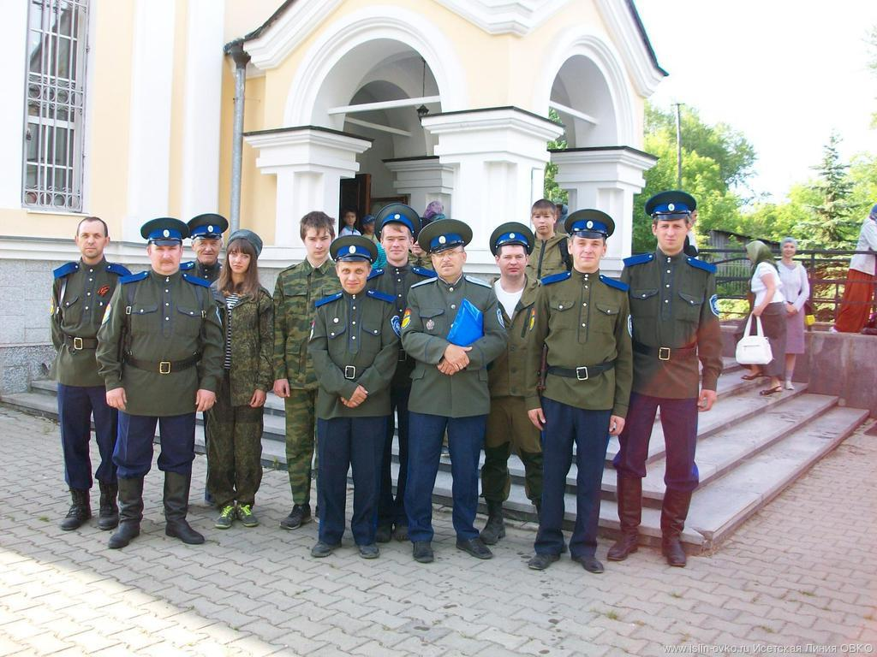
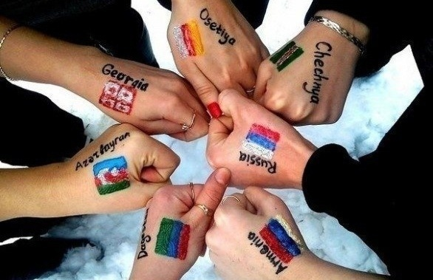
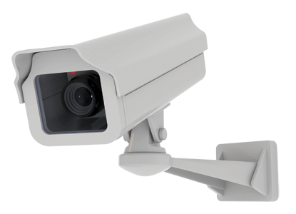
Подраздел 0314 «Другие вопросы в области национальной безопасности и правоохранительной деятельности» 343 тыс.рублей, из них:
* на создание условий для деятельности добровольных формирований населения по охране общественного
порядка направлено 114 тыс.рублей
* на проведение тематических мероприятий с целью формирования у граждан уважительного отношения к
традициям и обычаям различных народов и национальностей направлено 43 тыс.рублей
* на развитие и воспитание чувства патриотизма и уважения к истории, традициям России направлено 7 тыс.рублей
* на формирование толерантного поведения к людям других национальностей и религиозных конфессий
направлено 18 тыс.рублей
* на оборудование мест с массовым пребыванием людей средствами видеонаблюдения направлено 156 тыс.рублей
* на погашение просроченной кредиторской задолженности прошлых лет 5 тыс.рублей

Slide 18
Расходы бюджета по разделам, подразделам классификации
расходов бюджетов
Расходы по разделу 0400 «Национальная экономика» за 2019 год составили
29 192 тыс. рублей, в том числе по подразделам:
Подраздел 0405 «Сельское хозяйство и рыболовство» 233 тыс. рублей, из них:
* на осуществление государственного полномочия Свердловской области по организации проведения
мероприятий по отлову и содержанию безнадзорных собак 233 тыс.рублей
Подраздел 0410 «Связь и информатика» 681 тыс. рублей, из них:
* на текущий ремонт оборудования и инвентаря (оргтехники),
заправка картриджей, на приобретение картриджей,
на приобретение запасных частей к оргтехнике направлено
66 тыс.рублей
* на приобретение, настройку, обслуживание компьютерных
программ направлено 537 тыс.рублей
* на оплату услуг сайта, Интернета направлено 44 тыс.рублей
* на погашение просроченной кредиторской задолженности
прошлых лет 34 тыс.рублей

Slide 19
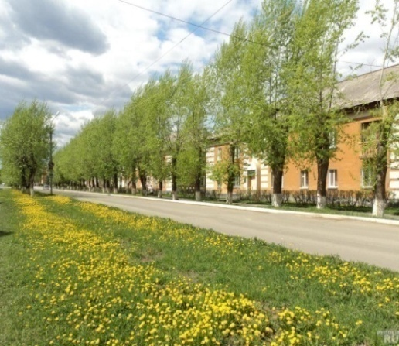
Подраздел 0409 «Дорожное хозяйство (дорожные фонды)» 26 643 тыс. рублей, из них:
* на ремонт тротуара по ул. Ленина направлено 2 905 тыс.рублей
* на участковый ремонт дороги по ул. Ленина направлено 150 тыс.рублей
* на ямочный ремонт дорог направлено 325 тыс.рублей
* на население горизонтальной разметки направлено 300 тыс.рублей
* на пополнение (обновление) класса «Светофор» направлено 12 тыс.рублей
* на ремонт и восстановление асфальтового покрытия дороги в п.Половинный по ул. Центральная 1 400 тыс.рублей
* на ремонт дорог V категории (по ул. Архангельская, по ул. Островского, по ул. Розы Люксембург 12 589 тыс.рублей
* на выполнение комплекса работ по нормативному содержанию дорог в течение года направлено 3 905 тыс.рублей
* на обустройство пешеходных переходов вблизи образовательных учреждений направлено 3 780 тыс.рублей
* на разработку комплексной схемы организации дорожного хозяйства направлено 200 тыс.рублей
* на организацию и проведение совместно с ГИБДД мероприятия «Безопасное колесо» направлено 8 тыс.рублей
* на приобретение световозвращающих элементов и распространение среди школьников направлено 15 тыс.рублей
* на разработку программы комплексного развития транспортной инфраструктуры ГО Верхний Тагил 69 тыс.рублей
* на погашение просроченной кредиторской задолженности прошлых лет 985 тыс.рублей

Slide 20
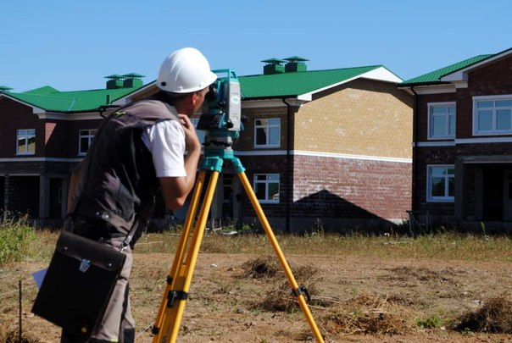
Подраздел 0412 «Другие вопросы в области национальной
экономики» 1 635 тыс. рублей, из них:
*на осуществление функций по управлению муниципальным имуществом,
организация работ по приобретению и ежегодному обслуживанию
программных продуктов по учету муниципального имущества и земельных
участков 97 тыс. рублей
* на землеустроительные и кадастровые работы в отношении земельных участков, расположенных в границах городского округа 50 тыс. рублей
* на размещение информационной системы обеспечения градостроительной деятельности на внешнем серверном оборудовании 250 тыс. рублей
*на модификацию баз данных муниципальных геоинформакционных систем городского округа Верхний Тагил с целью определения и постановки территориальных зон на кадастровый учет 749 тыс.рублей
*на описание местонахождения границ населенного пункта 468 тыс.рублей
* на проведение работ местонахождения территориальных зон и населенных пунктов, расположенных на территории Свердловской области, внесение в Единый государственный реестр недвижимости сведений о границах территориальных зон и населенных пунктов, расположенных на территории Свердловской области, выполнение комплексных кадастровых работ 21 тыс.рублей

Slide 21
Расходы бюджета по разделам, подразделам классификации
расходов бюджетов
Расходы по разделу 0500 «Жилищно-коммунальное хозяйство» за 2019 год составили 31 450 тыс.рублей, в том числе по подразделам:
Подраздел 0501 «Жилищное хозяйство» 3 132 тыс. рублей, из них:
* на переселение граждан из аварийного жилищного фонда 1 989 тыс.рублей,
в том числе:
- за счет средств, поступивших от Фонда содействия реформированию
жилищно-коммунальному хозяйству 1 850 тыс.рублей
- за счет средств субсидий из областного бюджета 119 тыс.рублей
- за счет средств местного бюджета 20 тыс.рублей
* на перечисление взносов на капитальный ремонт общего имущества
в многоквартирных домах региональному оператору 1 143 тыс.рублей
Подраздел 0502 «Коммунальное хозяйство» 3 787 тыс. рублей, из них:
* на функционирование Вечного огня на мемориале Воинской Славы 260 тыс.рублей
* на строительство газораспределительной сети «Разводящий газопровод мкр. Северный» 1 754 тыс.рублей
*на проведение энергоэффективных мероприятий, направленных на энергосбережение и повышение
энергетической эффективности использования энергетических ресурсов при эксплуатации объектов наружного
(уличного) освещения на территории городского округа Верхний Тагил 217 тыс.рублей
*на разработку топливно-энергетического баланса городского округа Верхний Тагил, в том числе разработка
энергетического паспорта потребителя топливно – энергетических ресурсов 55 тыс.рублей
* на модернизацию сетей наружного освещения трансформаторных подстанций г.Верхний Тагил 1 501 тыс.рублей

Slide 22
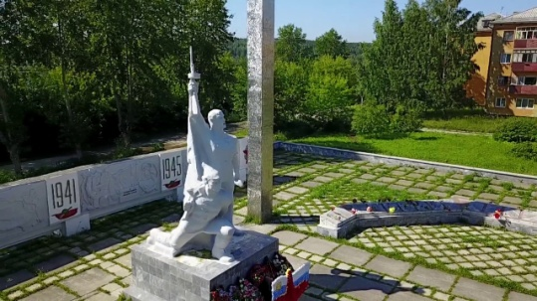
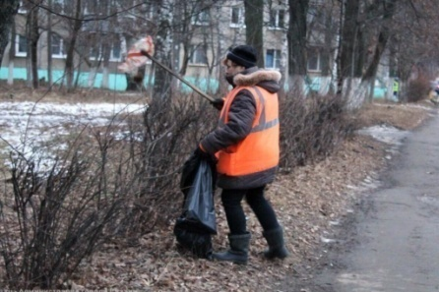
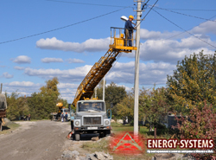
Подраздел 0503 «Благоустройство» 5 522 тыс. рублей, из них:
* на содержание мемориалов и памятников 152 тыс.рублей
* на содержание кладбищ городского округа Верхний Тагил 398 тыс.рублей
* на обустройство снежного городка, установка елок 948 тыс.рублей
* на содержание и установка водоразборных колонок 75 тыс.рублей
* на покраску малых архитектурных форм г.Верхний Тагил 15 тыс.рублей
* на обустройство остановочных комплексов 409 тыс.рублей
* на содержание внутриквартальных территорий 100 тыс.рублей
* на обслуживание светофоров 129 тыс.рублей
* на приобретение цветочной рассады 30 тыс.рублей
* на уборку и содержание мест общего пользования 487 тыс.рублей
на комплексное благоустройство городского сквера в г. Верхний Тагил 70 тыс.рублей
на сбор, транспортировку, размещение отходов от деятельности учреждения 17 тыс.рублей
на расчистку снега и подсыпку инертными материалами лестниц в поселке Половинный 103 тыс.рублей
* на обслуживание пирса в зимний период времени в поселке Белоречка и п. Половинный 71 тыс.рублей
* на обслуживание уличного освещения 300 тыс.рублей и на содержание уличного освещения 1 958 тыс.рублей
* на разработку проектов благоустройства общественных и дворовых территорий, экспертизы проектов благоустройства общественных и дворовых территорий 260 тыс.рублей

Slide 23
Подраздел 0505 «Другие вопросы в области жилищно-
коммунального хозяйства» 19 009 тыс. рублей, из них:
* на оказание дополнительных мер социальной поддержки жителей по льготному
посещению бани 160 тыс.рублей
* на осуществление государственного полномочия Свердловской области по
предоставлению гражданам, проживающим на территории Свердловской
области, меры социальной поддержки по частичному освобождению от платы за
коммунальные услуги 18 849 тыс.рублей
Расходы бюджета по разделам, подразделам классификации расходов бюджетов
Расходы по разделу 0600 «Охрана окружающей среды» за 2019 год составили 3 900 тыс.рублей, в том числе по подразделам:
Подраздел 0605 «Другие вопросы в области окружающей среды» 265 тыс. рублей, из них:
* на работы по сбору и вывозу несанкционированно размещенных отходов на территории
общего пользования городского округа Верхний Тагил, приобретение мешков для сбора
мусора, завоз чистого грунта на газоны 265 тыс.рублей

Slide 24
Подраздел 0603 «Охрана объектов растительного и животного
мира и среды их обитания» 3 635 тыс. рублей, из них:
* на транспортировку и демеркуризацию отработанных ртутьсодержащих
ламп, термометров, приборов, приобретение тары для хранения отработанных
ламп и термометров, проведение замеров на содержание паров ртути в
помещениях 18 тыс.рублей
* на обустройство, ремонт и ликвидацию родников, колодцев, скважин, обслуживание ранее обустроенных
источников, используемых населением городского округа для питьевых нужд 210 тыс.рублей
* на исследование родников, колодцев, скважины для хозяйственно-питьевого водоснабжения и доставка воды в
п.Белоречка 79 тыс.рублей
* на проведение экологической акции «Марш Парков», участие в экологических окружных, областных
мероприятиях, слетах, конкурсах, фестивалях, организация городских конкурсов, финансовая поддержка работы
экологических кружков 29 тыс.рублей
* на предупреждение, устранение и ликвидация непредвиденных экологических и эпидемиологических
ситуаций, проведение дератизации и аккарицидной обработки территории селитебной зоны, утилизация
биологических отходов 72 тыс.рублей
* на вывоз мусора от уборки территории во время массовых мероприятий 2 495 тыс.рублей
* на обустройство источников нецентрализованного водоснабжения 65 тыс.рублей
* на спил или глубокую обрезку старовозрастных деревьев 499 тыс.рублей
* на обустройство контейнерных площадок 169 тыс.рублей

Slide 25
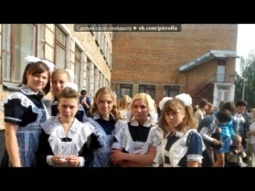
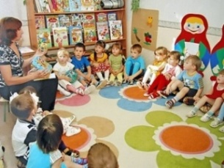
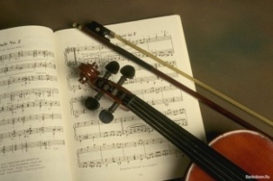
Расходы по разделу 0700 «Образование» за 2019 год составили
362 171 тыс.рублей, в том числе по подразделам:

Slide 26
Расшифровка расходов по подразделу 0707
«Молодежная политика и оздоровление детей» за 2019 год
№ пп | Наименование мероприятия | Исполнено за 2019 год (тыс.руб.)
1 | Организация отдыха, оздоровления и занятости детей (местный бюджет) | 4 404
2 | Организация отдыха, оздоровления и занятости детей (областной бюджет) | 3 813
3 | Организация занятости подростков в экологических лагерях | 244
4 | Мероприятия, направленные на проведение конкурса «Городской округ – история, настоящее, будущее», посвященный Дню местного самоуправления | 3
5 | Мероприятия, направленные на проведение праздничной программы "С днем знаний!" для учащихся 1-11 классов образовательных учреждений | 3
6 | Мероприятия, направленные на проведение городского фестиваля молодежной уличной культуры «Голос улиц» в рамках проведения Дня молодежи | 10
7 | Мероприятия, направленные на чествование победителей городских предметных олимпиад | 8
8 | Мероприятия, направленные на чествование медалистов | 4
9 | Мероприятия, направленные на участие творческих коллективов в областных конкурсах и фестивалях | 6
10 | Мероприятия, направленные на проведение муниципального фестиваля детского и юношеского творчества «Тагильская зима» | 21
11 | Мероприятия, направленные на проведение конкурса творчества семей «Две звезды» | 25

Slide 27
№ пп | Наименование мероприятия | Исполнено за 2019 год (тыс.руб.)
12 | Мероприятия по поддержке деятельности общественных организаций, направленной на воспитание у молодых граждан патриотического сознания и уважения к отечественной истории | 24
13 | Мероприятия, историко – патриотической и военно – патриотической направленности | 40
14 | Мероприятия, направленные на приобретение оборудования для учреждений, занимающихся допризывной подготовкой молодежи | 101
15 | Мероприятия, направленные на организацию и проведение военно-спортивных игр, военно-спортивных мероприятий | 28
16 | Мероприятия, направленные на подвоз и участие команд образовательных учреждений городского округа Верхний Тагил в окружных, областных и муниципальных патриотических мероприятиях | 14
17 | Мероприятия, направленные на проведение праздничного мероприятия «День призывника» | 5
18 | Мероприятия, направленные на проведение спортивной игры «Призывник» для молодежи 14-18 лет поселка Половинный | 1
19 | Мероприятия, направленные на проведение спартакиады допризывной и призывной молодежи для молодежи 14-18 лет городского округа Верхний Тагил | 3
20 | Мероприятия, направленные на оплату транспортных услуг по доставке призывников в военкомат | 6
21 | На погашение просроченной кредиторской задолженности прошлых лет | 358
 | ИТОГО | 9 121

Slide 28
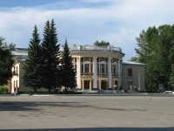
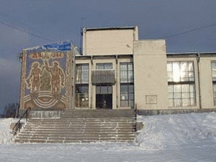
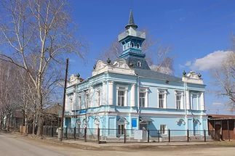
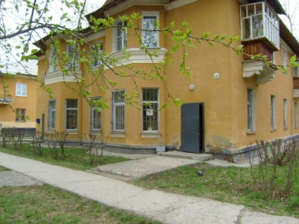
Расходы по разделу 0800 «Культура» за 2019 год составили –
35 910 тыс.рублей, в том числе по подразделам:
На содержание городского Дворца культуры и СКСК п.Половинный – 14 465 тыс.рублей
На содержание библиотеки - 4 784 тыс.рублей
На содержание музея – 3 423 тыс.рублей
На содержание Управления культуры, спорта и молодежной политики - 2 507 тыс.рублей
На содержание Централизованной бухгалтерии – 3 027 тыс.рублей
По подразделу 0801 «Культура» расходы составили 30 376 тыс. рублей из них:
По подразделу 0804 «Другие вопросы в области культуры» расходы составили 5 534 тыс.рублей, из них:
На мероприятия в области культуры - 7 704 тыс.рублей

Slide 29
Расшифровка расходов по мероприятиям в области культуры за 2019 год
№ пп | Наименование мероприятия | Исполнено за 2019 год (тыс.руб.)
1 | Организация иммунопрофилактики работников муниципальных учреждений культуры | 7
2 | Организация мероприятий среди подростков, молодежи и населения в возрасте от 18 лет по вопросам профилактики заболеваний ВИЧ-инфекцией и туберкулезом: приобретение информационных стендов в СОШ; распространение опыта педагогов образовательных организаций через публикацию статей; спортивно – массовые и культурно – массовые мероприятия, направленные на формирование здорового образа жизни среди населения | 61
3 | Проведение массовых культурно-досуговых мероприятий для жителей ГО Верхний Тагил | 650
4 | Комплектование фондов библиотеки книгами и книгоиздательской продукцией | 117
5 | Комплектование фондов библиотеки книгами и книгоиздательской продукцией (областной бюджет) | 61
6 | Капитальный ремонт, приведение в соответствие с требованиями пожарной безопасности и санитарного законодательства зданий и помещений, в которых размещаются муниципальные учреждения культуры | 3 942
7 | Мероприятия, направленные на информатизацию муниципальных музеев, в том числе приобретение компьютерного оборудования и лицензионного программного обеспечения, подключение музеев к сети "Интернет" | 62
8 | Мероприятия, направленные на обеспечение осуществления оплаты труда работников муниципальных учреждений культуры с учетом установленных указами Президента Российской Федерации показателей соотношения заработной платы для данной категории работников | 580
9 | Мероприятия, направленные на оснащение кинотеатров необходимым оборудованием для осуществления кинопоказов с подготовленным субтитрированием и тифлокомментированием | 69

Slide 30
№ пп | Наименование мероприятия | Исполнено за 2019 год (тыс.руб.)
10 | Мероприятия, направленные на расходы по пошиву и приобретению сценической одежды, обуви, музыкальных инструментов, специального оборудования, инвентаря и транспортных средств для коллективов самодеятельного народного творчества, работающих на бесплатной основе в муниципальных учреждениях культурно-досугового типа | 500
11 | Мероприятия, направленные на поздравления Главы ГО с юбилеем заслуженных граждан – 90 лет со дня рождения, 95 лет со дня рождения, 100 лет со дня рождения | 16
12 | Мероприятия, направленные на организацию и проведение поздравлений жителей городского округа, проживших в браке 50 лет при награждение медалью «Совет да любовь» | 5
13 | Мероприятия, направленные на проведение мероприятий, посвященных Дню Победы в Великой Отечественной войне (митинг, встречи ветеранов и участников ВОВ, концерты, выставки творческих работ) | 176
14 | Мероприятия, направленные на проведение мероприятий, посвященных Международному Дню пожилых людей (праздничный вечер, концерт, выставка творческих работ) | 70
15 | Мероприятия, направленные на проведение турнира городов ( В. Тагил-Кировград-Невьянск) по шахматам среди ветеранов | 1
16 | Мероприятия, направленные на организацию и проведение фестиваля творчества ветеранов – людей с ограниченными возможностями здоровья | 18
17 | На погашение просроченной кредиторской задолженности прошлых лет | 1 369
 | ИТОГО | 7 704

Slide 31
Расходы бюджета по подразделам классификации расходов бюджетов
Расходы по разделу 1000 «Социальная политика» за 2019 год составили –
48 174 тыс. рублей, в том числе по подразделам:
Подраздел 1001 « Пенсионное обеспечение» 2 432 тыс. рублей:
*Мероприятия, направленные на реализацию гарантий пенсионного обеспечения лиц, замещающих муниципальные должности, и муниципальных служащих городского округа Верхний Тагил» 2 432 тыс.рублей
Подраздел 1003 « Социальное обеспечение населения » 42 410 тыс. рублей, из них:
*Мероприятия, направленные на оказание адресной дополнительной социальной
помощи в трудной жизненной ситуации 60 тыс.рублей
*Мероприятия, направленные на предоставление, гражданам субсидий на
оплату жилого помещения и коммунальных услуг 41 193 тыс.рублей
* Мероприятия, направленные на социальные выплаты лицам, замещавшим
должность главы городского округа Верхний Тагил, на медицинскую помощь
53 тыс.рублей
* Мероприятия, направленные на предоставление социальных
выплат молодым семьям на приобретение (строительство) жилья
(средства федерального бюджета) 1 104 тыс.рублей

Slide 32
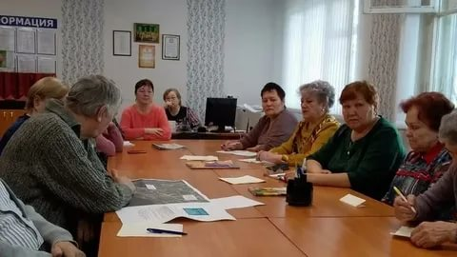
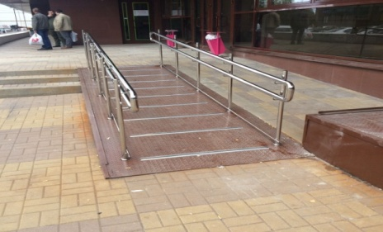
Расходы по подразделу 1006 « Другие вопросы в области социальной политики »
3 332 тыс. рублей, из них:
* Мероприятия, направленные на оказание дополнительной социальной поддержки лицам, удостоенным звания «Почетный гражданин городского округа Верхний Тагил» 94 тыс.рублей
*Мероприятия, направленные на оказание дополнительной поддержки некоммерческим общественным организациям 185 тыс.рублей
* Мероприятия, направленные на предоставление, гражданам субсидий на оплату жилого помещения и коммунальных услуг 2 856 тыс.рублей
* Мероприятия, направленные на оборудование объектов социальной инфраструктуры элементами доступности для инвалидов и маломобильных групп 197 тыс.рублей

Slide 33
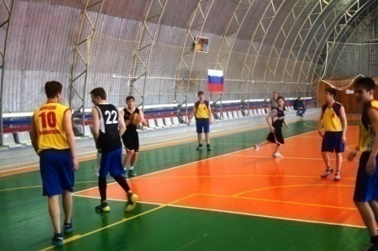
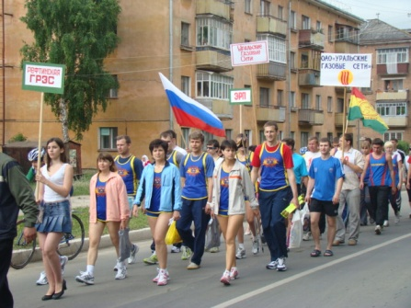
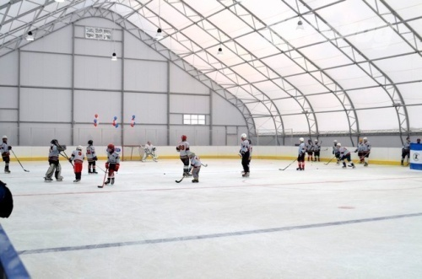
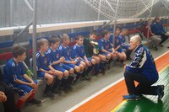
Расходы по разделу 1100 «Физическая культура и спорт» за 2019 год
составили - 5 796 тыс. рублей
Прочие расходы,
в том числе на спортивно-массовые мероприятия
1 463 тыс.рублей
Содержание спортивно-оздоровительного комплекса
4 333 тыс.рублей

Slide 34
Расшифровка прочих расходов, в том числе на спортивно-массовые мероприятия
за 2019 год
№ пп | Наименование мероприятия | Исполнено за 2019 год (тыс.руб.)
1 | На организацию иммунопрофилактики работников муниципальных учреждений образования, культуры, спорта по ограничению распространения социально значимых инфекций среди населения | 3
2 | На организацию мероприятий среди подростков, молодежи и населения в возрасте от 18 лет по вопросам профилактики заболеваний ВИЧ-инфекцией и туберкулезом | 33
3 | На проведение массовых мероприятий для населения физкультурно-оздоровительной направленности | 96
4 | На проведение массовых мероприятий для населения спортивной направленности | 131
5 | На проведение спортивных мероприятий для воспитанников детско-юношеских спортивных секций | 58
6 | На подготовку и содержание спортивных сооружений | 213
7 | На проведение капитального ремонта, на приведение в соответствие с требованиями пожарной безопасности и санитарного законодательства зданий и помещений, в которых размещаются учреждения физической культуры и спорта | 51
8 | На приобретение оборудования для подведомственных учреждений | 59
9 | На реализацию мероприятий по поэтапному внедрению Всероссийского ( обл. бюджет) физкультурно-спортивного комплекса "Готов к труду и обороне" (ГТО) (мест. бюджет) | 114 49
10 | На приобретение резинового покрытия в тренажерный зал муниципального автономного учреждения | 387
11 | На погашение просроченной кредиторской задолженности | 269
 | ИТОГО | 1 463

Slide 35
Муниципальный долг городского округа Верхний Тагил
(кредиты областного бюджета)

Slide 36
ПОЯСНИТЕЛЬНАЯ ЗАПИСКА
к решению «Об исполнении местного бюджета городского округа Верхний Тагил за 2019 год»
ДОХОДЫ
Доходы местного бюджета городского округа Верхний Тагил за 2019 год исполнены в сумме 498 216 тыс. рублей или 96,1 % к годовым назначениям. По сравнению с 2018 годом поступления увеличились на 14,5%, что в абсолютной сумме составляет 63 124 тыс. рублей, в том числе по налоговым платежам произошло увеличение на 47 177 тыс. рублей, по неналоговым платежам уменьшение на 1 246 тыс. рублей, по безвозмездным поступлениям увеличение на 17 193 тыс. рублей.
Основным доходным источником местного бюджета являлся налог на доходы физических лиц - поступление данного налога в местный бюджет составило 94 115 тыс. рублей. По отношению к 2018 году произошел рост поступлений по данному налогу. Одна из причин роста поступлений налога – увеличение норматива отчислений в местный бюджет (36% -2018 год, 63%-2019 год). Также произошло снижение поступлений по плательщикам ( Верхнетагильский филиал ООО «ИНТЕР РАО - ИНЖИНИРИНГ», филиал «Верхнетагильская ГРЭС», Производственная площадка «Кировградская»,ОП ООО «Куратье», ООО СУ ВТГРЭС.
Наибольший рост поступлений в местный бюджет в 2019 году к объему поступлений 2018 года достигнут по акцизам прирост 6 448 тыс. рублей; по упрощенной системе налогообложения прирост 1 220 тыс. рублей; по налогу на имущество физических лиц прирост 425 тыс. рублей; по государственной пошлине прирост 147 тыс. рублей.
Поступления из вышестоящих бюджетов составили 364 762 тыс. рублей или 98,9% плановых назначений в том числе:
Дотация получена в объеме 1 277 тыс. рублей;
Субсидии 131 448 тыс. рублей;
Субвенции 206 999 тыс. рублей;
Иные межбюджетные трансферты 25 038 тыс. рублей.
Прочие безвозмездные поступления составили -) 1 456 тыс. рублей, в том числе:
- произведен возврат в областной бюджет неиспользованных остатков межбюджетных трансфертов за 2018 год
в сумме -) 74 612 тыс. рублей;
- возвращено из областного бюджета в объеме потребности в расходовании 76 068 тыс. рублей.

Slide 37
РАСХОДЫ
Расходы местного бюджета за 2019 год исполнены в сумме 554 364 тыс.рублей или 92,9 % к годовым плановым назначениям. По сравнению с 2018 годом (407 020 тыс. рублей) наблюдается увеличение расходов на 147 344 тыс. рублей или на 36,2%. Причиной увеличения расходов является низкое исполнение доходной части бюджета.
На финансирование социально значимых отраслей (образование, культура, социальная политика и физкультура и спорт) направлено 452 051тыс. рублей или 81,5% от общего объема произведенных расходов, что на 95 982 тыс. рублей больше аналогичного периода прошлого года (356 069 т.р.) в связи произведенными расходами на строительство детского сада.
На содержание дорог в 2019 году было направлено 26 643 тыс.рублей, на жилищно-коммунальное хозяйство в 31 450 тыс. рублей, в том числе расходы на ремонт и обслуживание сетей уличного освещения, строительство газопровода среднего давления до мкр. Северный, на мероприятия по энергосбережению, приобретение жилых помещений для нуждающихся в улучшении жилищных условий, отлов собак, содержание мемориалов и памятников снежный городок, вывоз мусора и другие расходы .
Расходы на обеспечение пожарной безопасности, защиты населения от чрезвычайных ситуаций, на охрану окружающей среды производились в рамках предусмотренных мероприятий в муниципальных программах.
Расходы на содержание органов местного самоуправления в 2019 году составили 25 024 тыс.рублей, на другие общегосударственные вопросы 5 921 тыс.рублей, на судебную власть (составление списков присяжных заседателей) 1 тыс.рублей, на публикацию в средствах массовой информации 406 тыс.рублей.
На обслуживание муниципального долга в 2019 году из бюджета городского округа было направлено 15 тыс.рублей.
Средства резервного фонда администрации городского округа Верхний Тагил не расходовались.

Slide 38
Бюджет для граждан
к решению Думы городского округа Верхний Тагил от 21.05.2020 года № 45/1«Об утверждении отчета об исполнении бюджета городского округа Верхний Тагил за 2019 год»
Сведения о разработчике отчета:
Финансовый отдел администрации городского округа Верхний Тагил
Телефоны:
- 8 (34357) 2-00-72 – ведущий специалист, главный специалист
Электронный адрес (e-mail): fo57@yandex.ru

